Slide 1
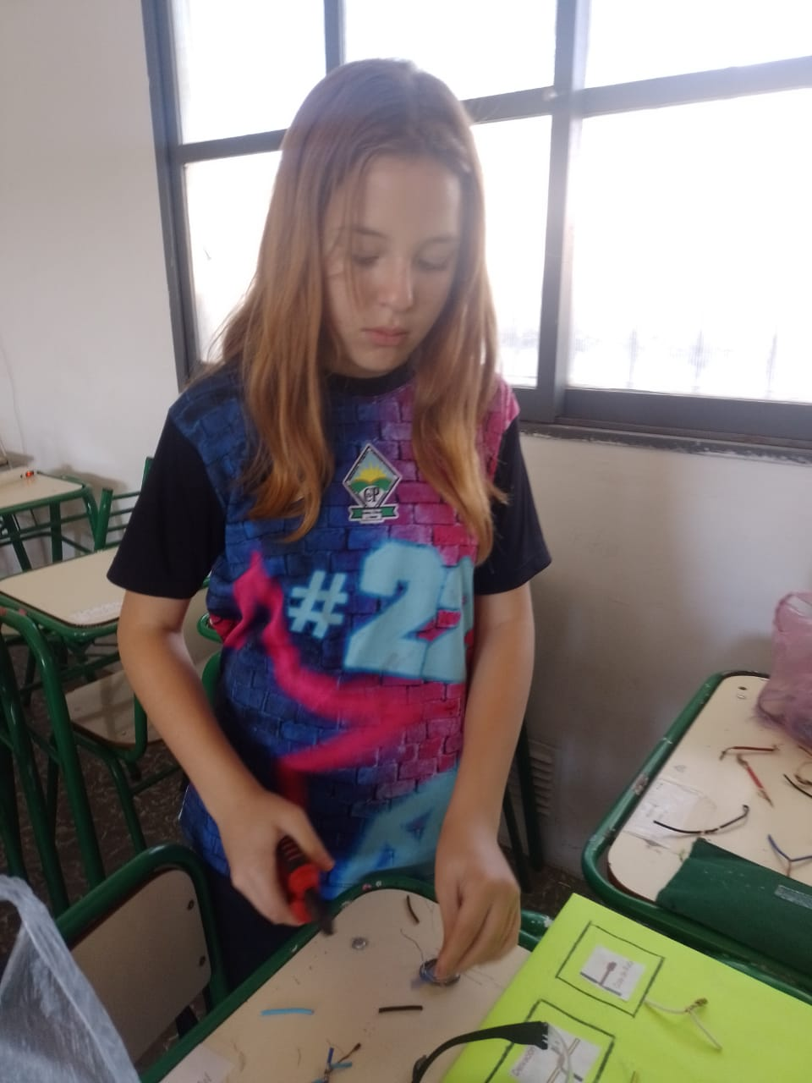
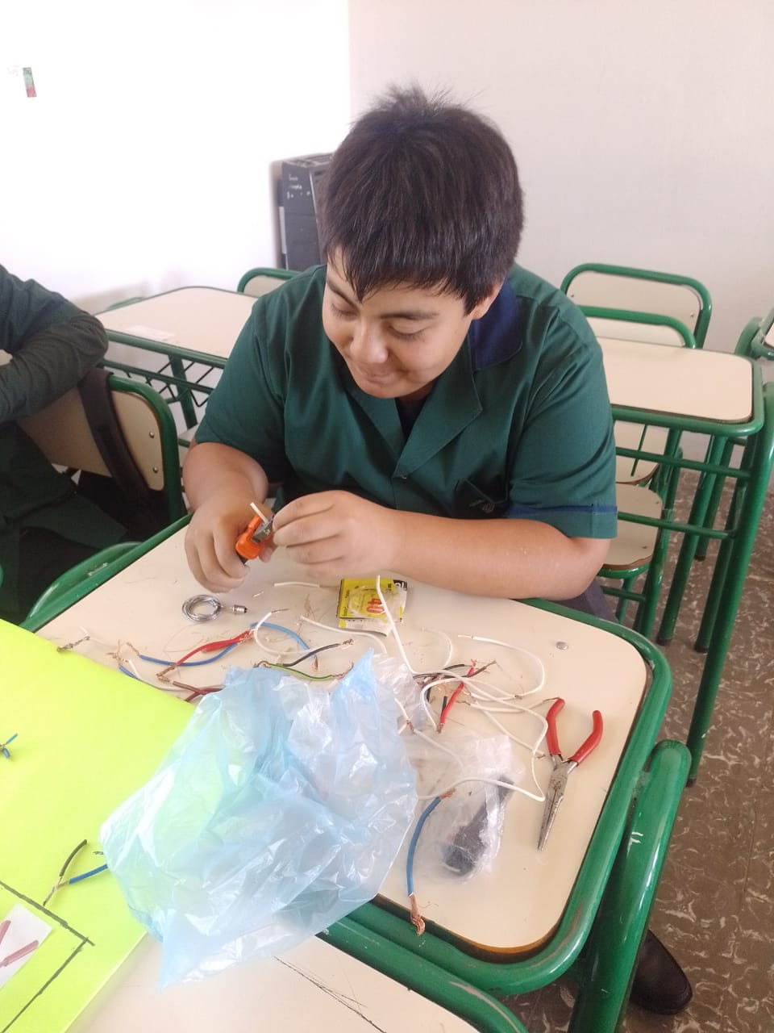
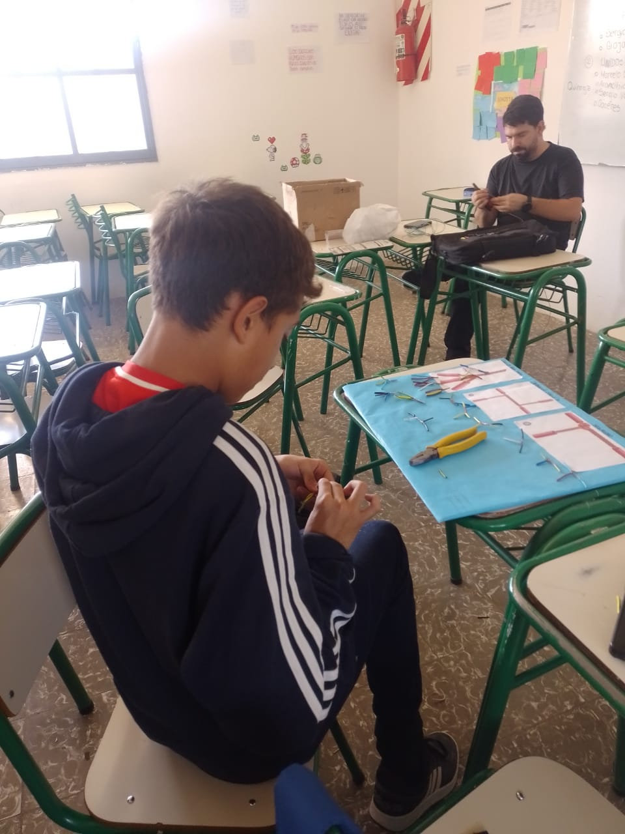
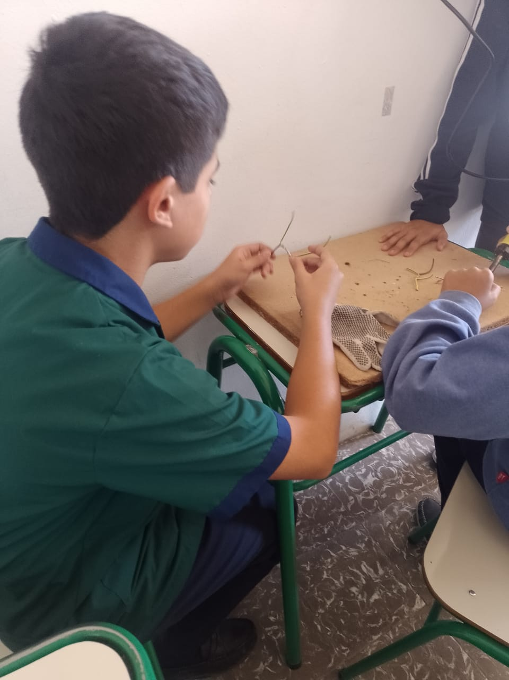
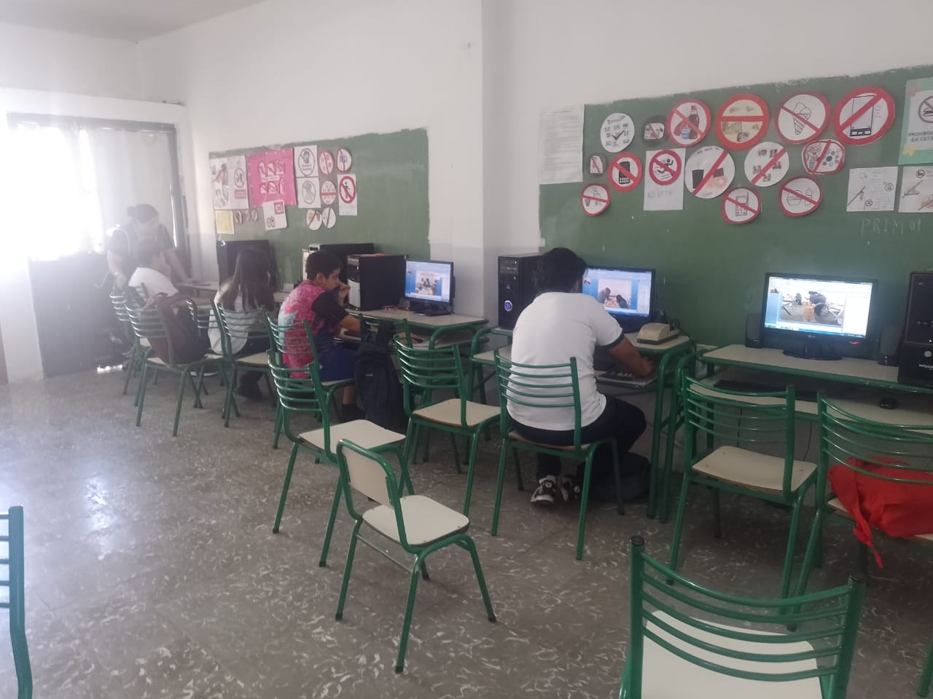
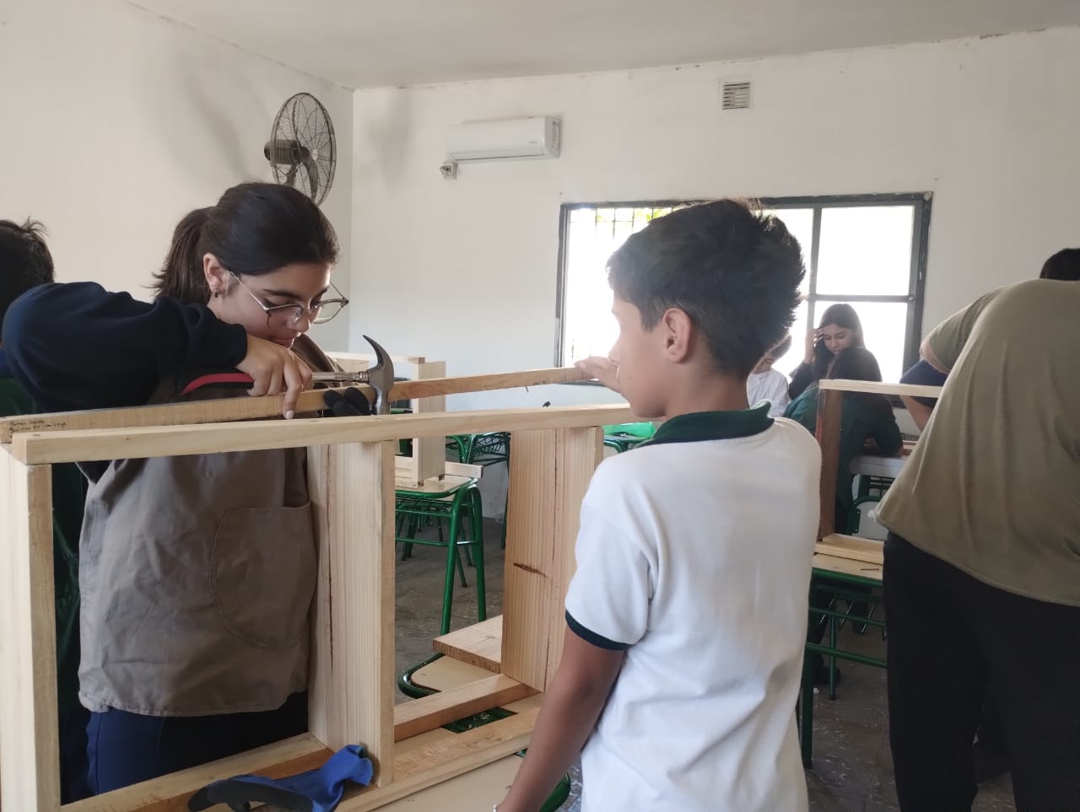
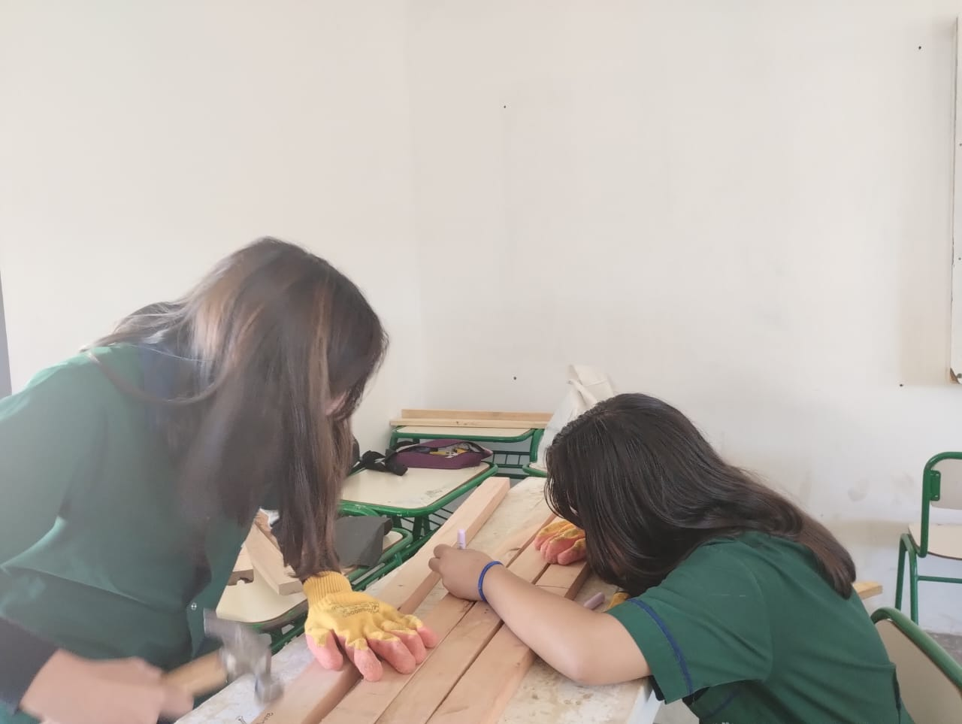
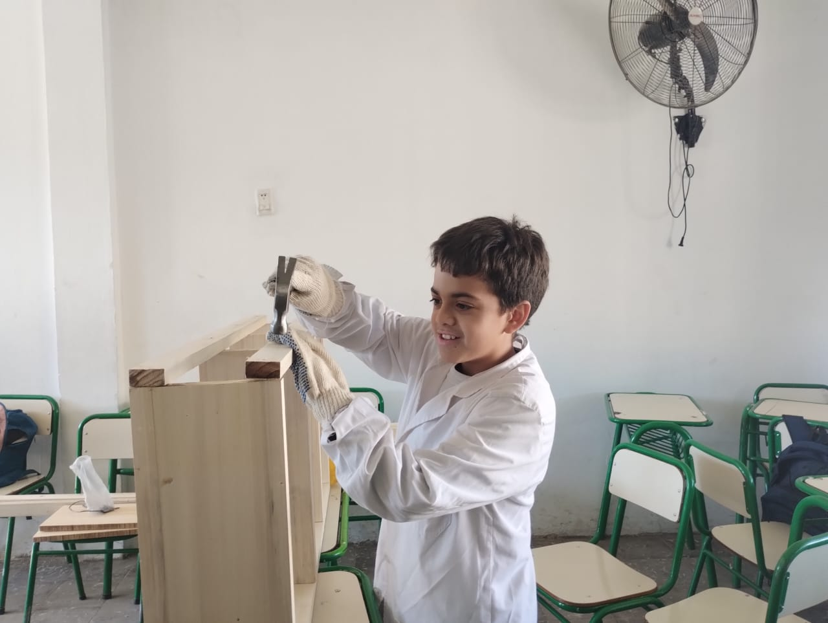



Taller de informatica practico N°5
Taller de Herramientas
Universales
Maestra :Andrea Gomez 11/05/2023
Alumno:Valentín Cortez 1 °A

Slide 2
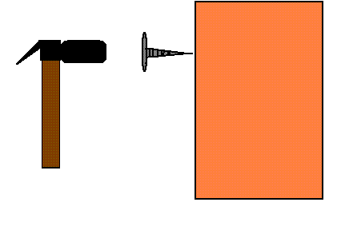
TALLER DE HERRAMIENTAS UNIVERSALES
Una herramienta es un objeto elaborado que sirve como
extensión del cuerpo de quien lo usa, para permitir o f
Facilirtar ar una tarea mecánica que sin ella no se podría
realizar, o seria muy difícil, por falta de fuerza o movilidad,
dimensiones, etc.

Slide 3
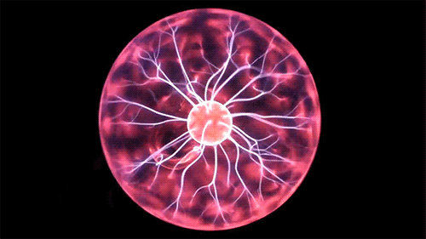
TALLER DE ELECTRICIDAD
En el taller de electricidad se trabaja con empalmes, se aprende a hacer circuitos eléctricos. Fuentes de un circuito eléctrico y como hacer una lámpara de pared.

Slide 4
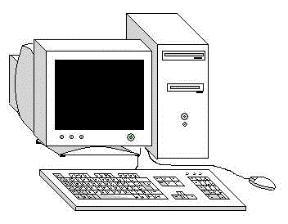
TALLER DE INFORMATICA
El laboratorio de informática es un instrumento para la práctica de programas
de informática, tales como Excel, Word, Power Point, Scracht, Canva, etc.
Es un espacio para estudiar, experimentar y aprender el funcionamiento de la PC y los programas de informática y
practicar su uso.

